Slide 1
그래픽스와 신기술 세미나
조이스틱을 이용한 프로세싱 와이퍼
국립안동대학교 컴퓨터공학과
팀장 20141589 우동헌
팀원 20131237 고형우
20131250 김태연
20131260 윤진원
20161608 최현철

Slide 2
목차
1
1. 팀원 소개
2. 개발 내용
3. 소스 코드
4. 실행 화면
5. 향후 전망
6. YouTube
링크
및
참고문헌
7. Q&A

Slide 3
팀원 소개
1
코딩 및
프로젝트 관리
아두이노
조립 및 구현
리플릿 제작
회의록 작성
문서 작성
동영상 제작
프로젝트 계획
자료 조사
우동헌
고형우
김태연
윤진원
최현철
논문 작성
프로젝트 설계
자료 조사
발표 PPT 제작
보고서 작성
테스트

Slide 4
개발내용
2
프로세싱을 이용하여 창문을 만들고 물방울이 묻으면 아두이노에 부착된 조이스틱을 조작해 물방울을 지우고, 리모컨을 통해서 창문에 아두이노에 부착된 온습도 및 조도 센서의 값을 받아 온도와 조도의 값을 출력.

Slide 5
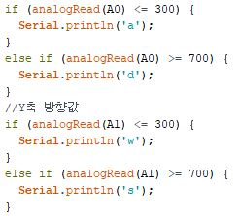
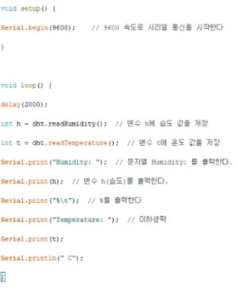
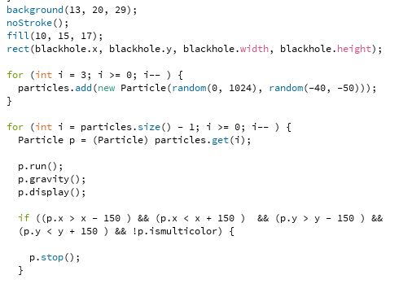
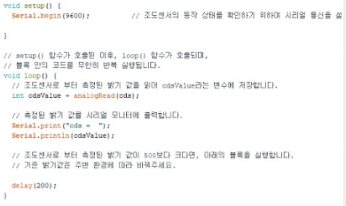
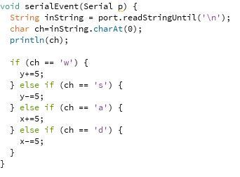
소스코드
3
1. 조이스틱 코드
2. 온도 소스코드
3. 조도 코드
4. 조이스틱 값을 받아
빗물을 지우는 코드

Slide 6
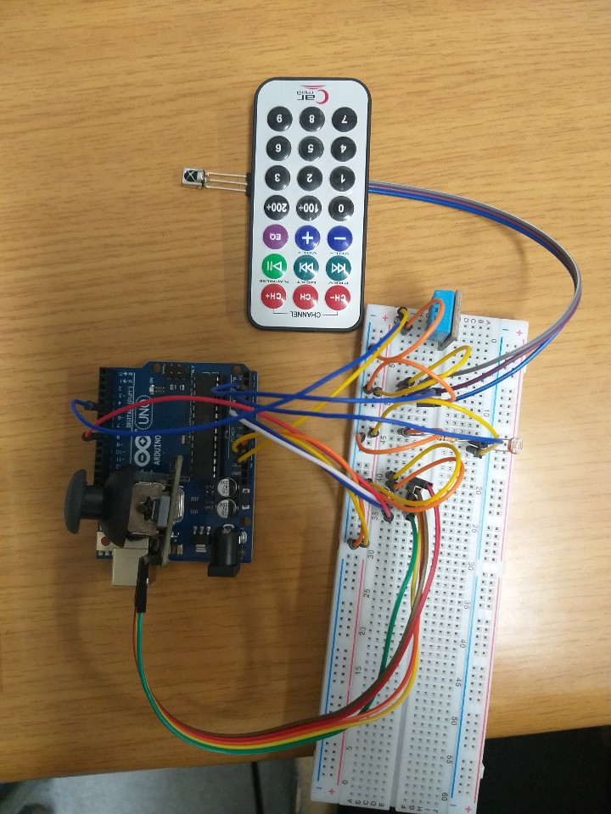
실행화면
4
조립 완료된 아두이노
아두이노 보드에 리모컨 센서와 조이스틱
온습도 및 조도 센서를 조립한 모습

Slide 7
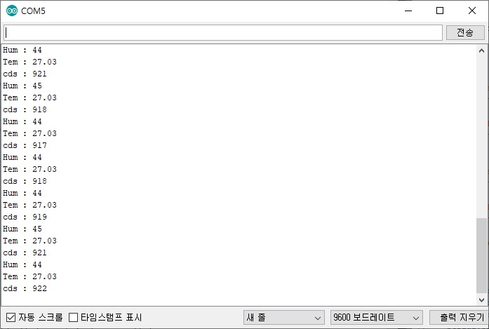
실행화면
4
아두이노의 센싱값 출력
아두이노에서 받은 온도와 조도 센서의
값을 모니터에 나타낸 화면

Slide 8

실행화면
4
프로세싱으로 구현한 빗물 효과
프로세싱을 이용한 빗물이 내리는 모습을 구현

Slide 9
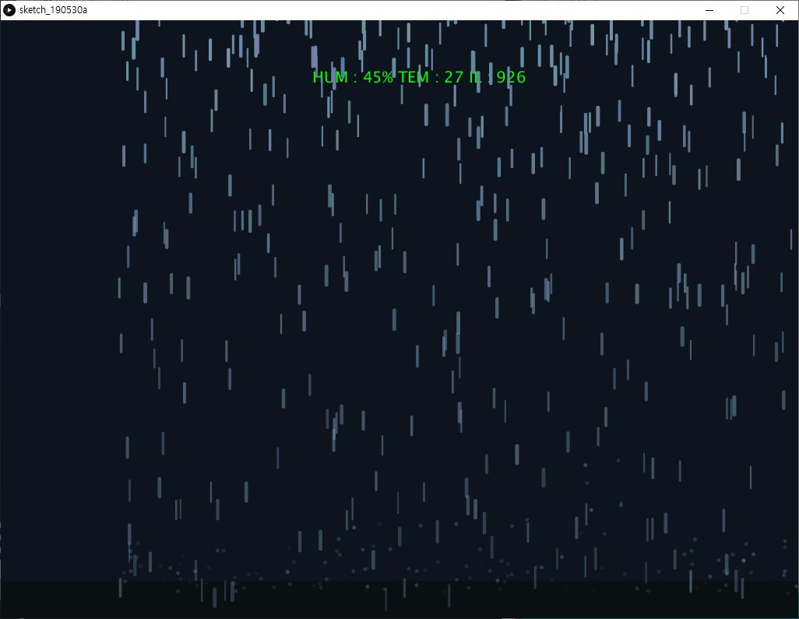
실행화면
4
프로세싱과 아두이노 통신을 통한 온도와 조도 표시 화면
아두이노의 온습도 센서와 조도 센서의 값을
빗물이 내리는 화면에 표시

Slide 10
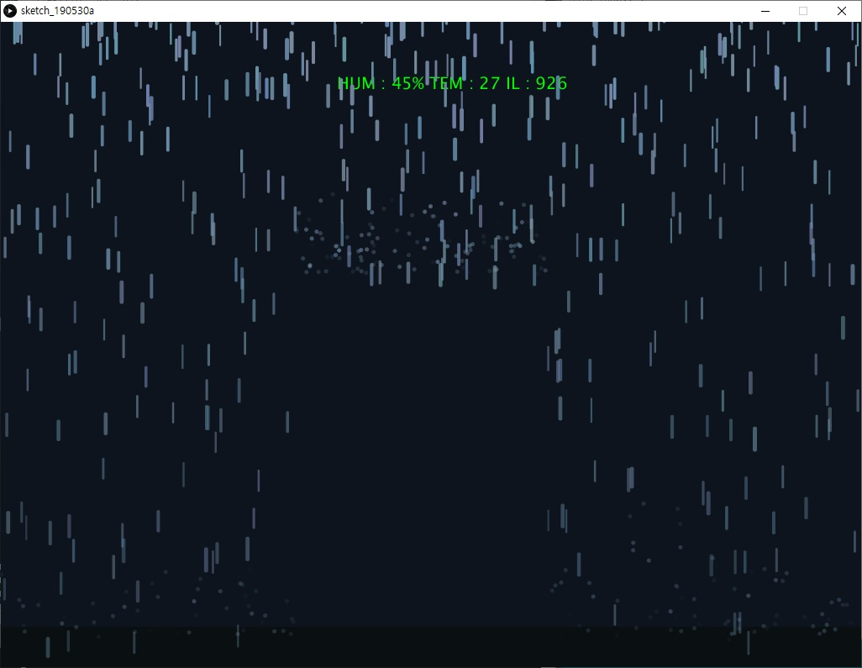
실행화면
4
아두이노를 이용한 빗물을 닦는 화면
아두이노에 부착된 조이스틱으로 빗물을 지운 화면

Slide 11
향후 전망
5
온습도 센서를 이용해 농업연구나 조직배양에 활용할 수 있다.
1
자동차 유리에 빗물 제거 프로그램을 활용하고, 습기가 찼을 때 인식을 하여 습기를 제거해 줌으로써 사고 예방에 도움이 될 수 있다.
고층 빌딩 외벽이나 사각지대 청소를 할 때 인명피해를 줄일 수 있다
2
3

Slide 12
YouTube 링크 및 참고문헌
6
YouTube 링크 : https://youtu.be/Cbm7t7W4TKo
참고문헌 : 프로세싱 https://processing.org/reference/libraries/serial/serialEvent_.html
아두이노 리모컨
https://blog.naver.com/no1_devicemart/220851811002
아두이노 조도센서
https://kocoafab.cc/tutorial/view/356
아두이노 온습도센서
http://makeshare.org/bbs/board.php?bo_table=arduino&wr_id=30
아두이노 조이스틱모듈
http://blog.naver.com/PostView.nhn?blogId=boilmint7&logNo=220927175653

Slide 13
7
Q&A

Slide 14
감사합니다.

